Slide 1
第四章 信号调理技术
信号放大
信号调制解调
信号滤波

Slide 2
信号调理的目的
信号调理的目的是便于信号的传输与处理。
1.传感器输出的电信号通常很小，需要放大，有时还要进行阻抗变换等其它处理。
2.某些场合，为便于信号的传输，需要对测量信进行调制解调处理。
3.传感器输出信号有时混有干扰噪声，需要滤除噪声，提高信噪比。

Slide 3
4.1 信号放大
理想运算放大器
直流放大器
交流放大器
电桥放大器
电荷放大器

Slide 4

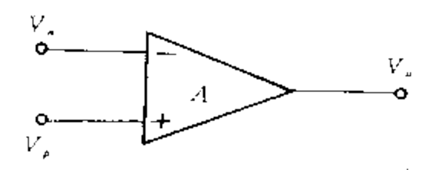
1、理想运算放大器
理想运算放大器的输入、输出满足下面的关系式
其中A_{o}是放大器的开环电压增益。
（4—1）

Slide 5
理想运算放大器的主要条件是：
开环电压增益无限大；
输入阻抗无限大；
输出阻抗为零；
输入失调电压为零；
共模抑制比无限大。

Slide 6
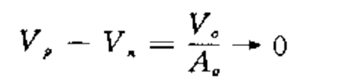
理想运算放大器有两个重要持性：
（1）由于其开环电压增益无穷大，由式（4—1）知，
即理想运算放大器两输入端之间的电压差为零(“虚短”)。
（2）由于其输入阻抗无穷大，所以输入偏置电流及信号电流均为零(“虚断”)。
掌握理想运算放大器的概念及上述两个特性非常重要。

Slide 7
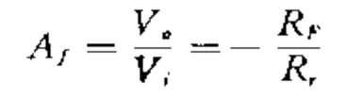
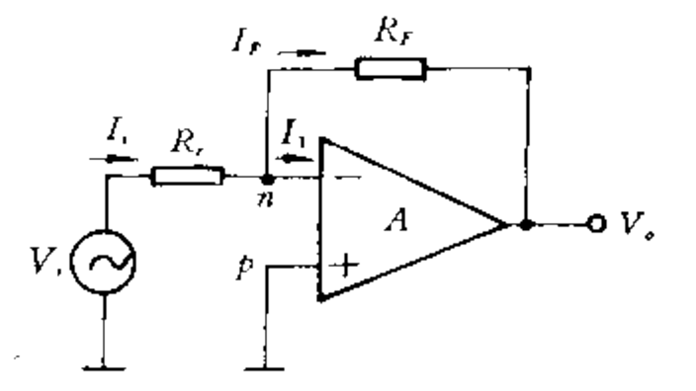
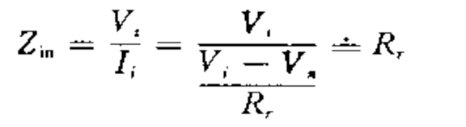
2、直流放大器
（1）反向放大器
理想运算放大器反相输入时的闭环增益：
反相输入时的输入阻抗
理想运算放大器的开环输出阻抗为零，所以闭环时的输出阻抗也是零。
实际应用中，同向端要加平衡电阻

Slide 8
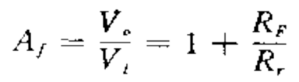
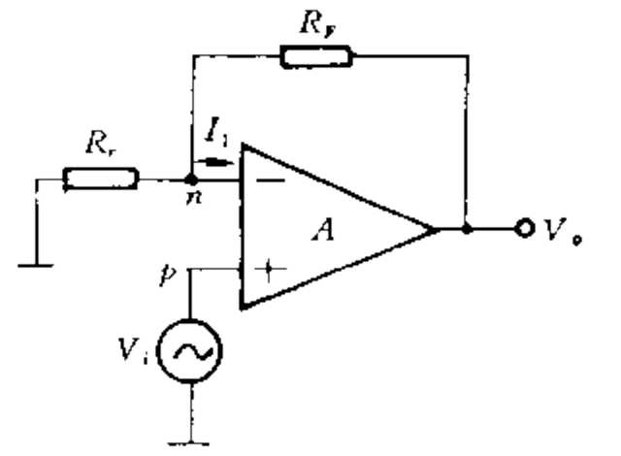
（2）同向放大器
理想运算放大器在同相输入时的闭环增益
同相输入的闭环输入阻抗为无穷大，
输出阻抗也为零。

Slide 9
由于运算放大器两输入端之间的电位基本相等，所以，同相输入时放大器两输入端与地之间的电压都等于信号电压，即存在幅值与输入信号相等的共模输入电压；
而反相输入时放大器反相端的电位基本等于地电位，但该点又不接地，所以称为“虚地”，即反相输入时放大器不承受共模信号电压。

Slide 10
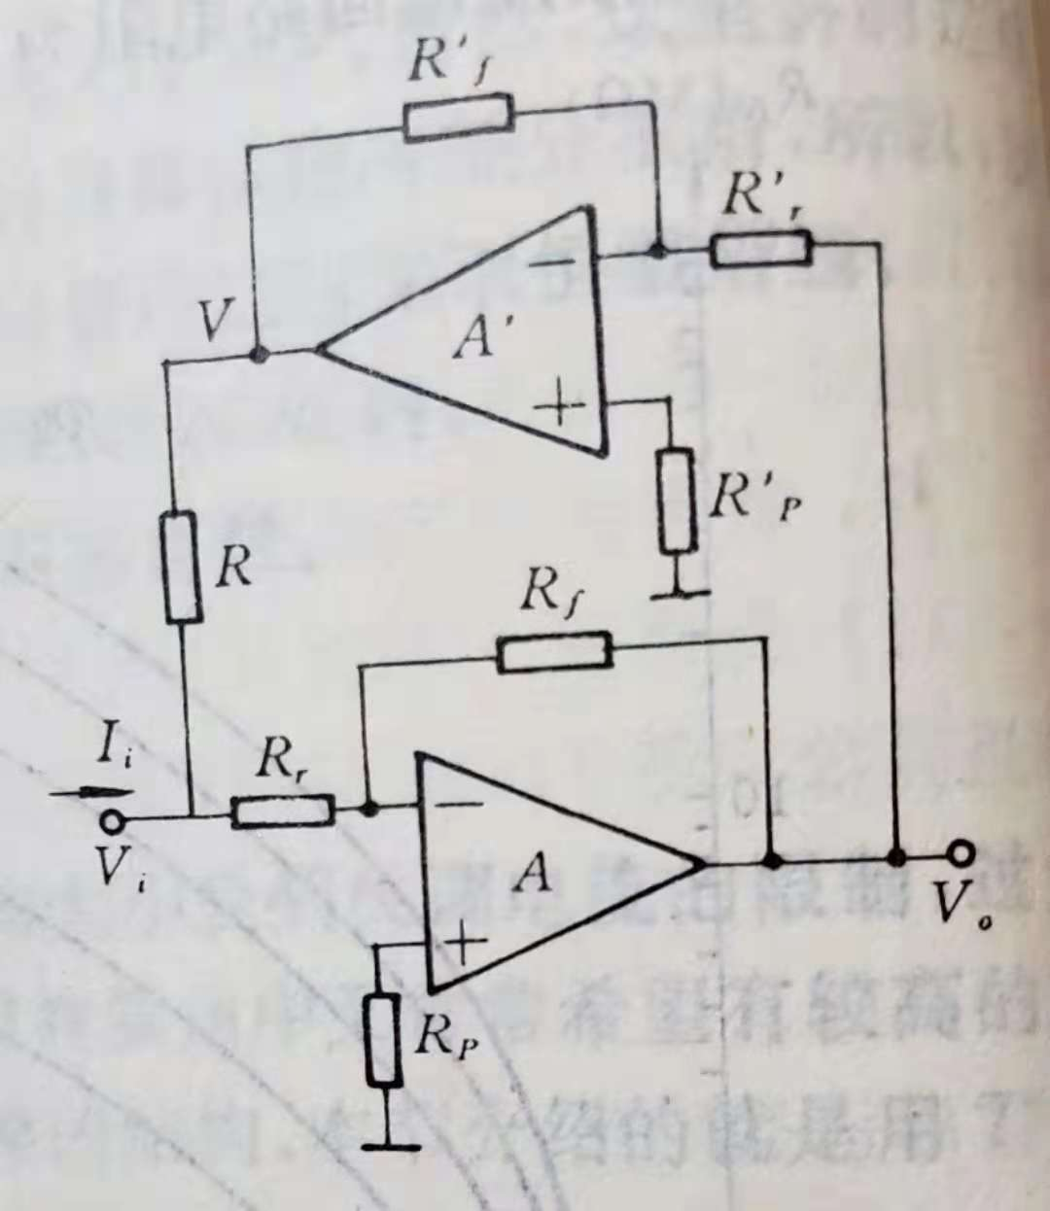
（3）自举型高输入阻抗反向放大器
加大输入端电阻Rr,则由失调电流引起的漂移随之增大
解决方法：附加一个辅助放大器，用它提供的补偿电流去减少主放大器从信号源吸取的电流，从而提高主放大器的等效输入阻抗。
可得

Slide 11
输入电流：
令式中电阻满足：
则
只要R稍大于Rr ，就能获得很高的输入阻抗。
例如，取Rr=10kΩ, R=10.1kΩ,则输入阻抗为1MΩ ；
R=10.01kΩ,则输入阻抗为10MΩ 。

Slide 12
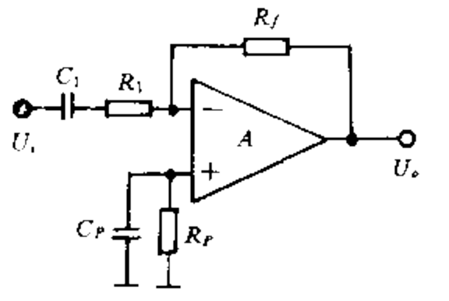
3、交流放大器
(1)反相放大电路
在反相输入端，接入隔直电容C₁，其频率特性从0到 范围内以6dB/倍频程上升。
当频率高于f_{z}时，输入阻抗等于R₁，因此，要得到高输入阻抗必须增大R_{l}。
为了防止振荡，在R_{P}二端并联一旁路电容C_{P}，并根据时间常数R_{P}C_{P}应大于输入回路时间常数R₁C_{l}的原则，决定C_{P}的大小。

Slide 13
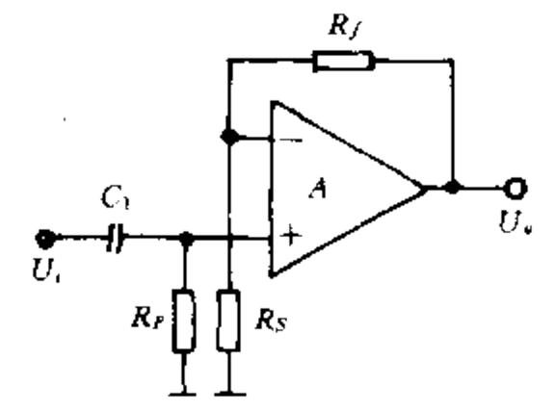
（2）同向放大器
在同相输入端接入隔直电容C₁
其频率特性从直流到 范围内，以6db／倍频程上升。
与直流放大电路不同的是，在同相端和地之间必须接入电阻R_{P，}R_{P}主要起C₁放电回路的作用，没有这一电阻，放大器就无法工作。
接入R_{P}产生的问题？

Slide 14
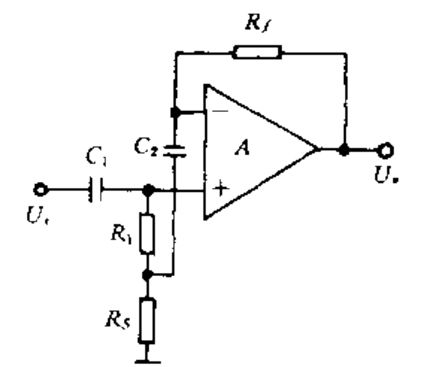
（3）高输入阻抗同相交流放大器
自举电路：利用反馈、减小向输入回路索取电流，从而提高输入阻抗的电路。
放大器输出的电压通过R_{f}加到反相端。在R₁两端作用着等电位的电压，在R₁两端没有信号电流流过、故对交流而言， R₁可看作无穷大。
此时，同相交流放大电路的输入阻抗，仍然近似用直流同相放大器输入阻抗关系式计算。

Slide 15
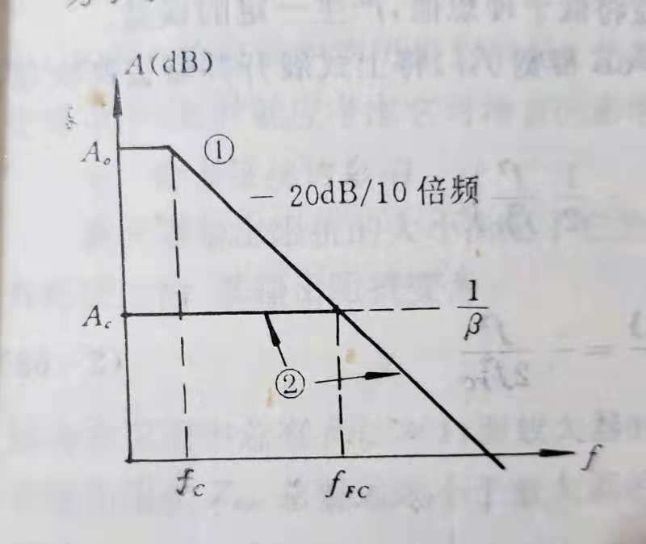
（4）放大器频率响应
在直流（低频）情况下，运算放大器开环增益是常数，随着频率的升高，开环增益下降。
为了使运算放大器在闭环运用时不易自激振荡，常用相位补偿的方法使之在零分贝以上只有一个极点。
单极点放大器的频率特性可表示为：
A_{o}是直流开环增益， f_{c} 是极点频率。
只要R稍大于Rr ，就能获得很高的输入阻抗。
例如，取Rr=10k, R=10.1k,则输入阻抗为1M；
R=10.1k,则输入阻抗为1M。

Slide 16
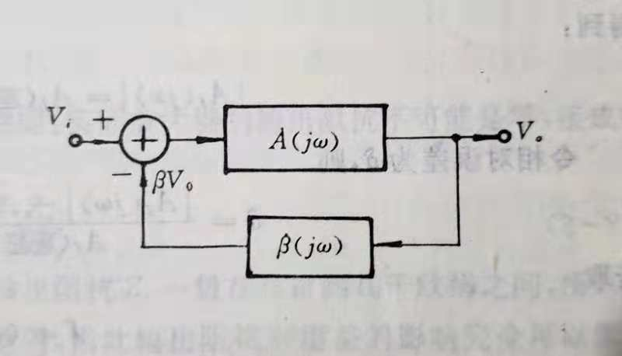
闭环情况下，由图可得：
闭环增益
令
则：
ß 是反馈系数；
A_{f} 是直流闭环增益， f_{FC} 是闭环极点频率。
★若开环增益A_{o}为200000，开环极点频率f_{c}为5Hz，当闭环放大倍数为100时，闭环极点频率为10kHz，当闭环增益为10时，闭环极点频率为100kHz。

Slide 17
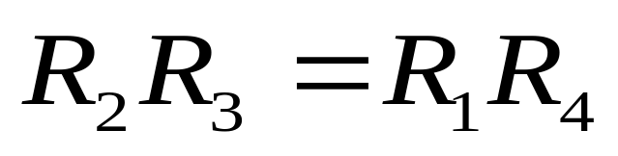
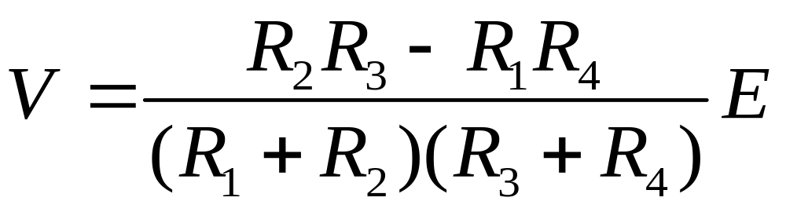
4、电桥放大器
（1）直流电桥
●平衡条件
R1
R3
E
V
R4
R2

Slide 18
令：

Slide 19
半桥
全桥

Slide 20
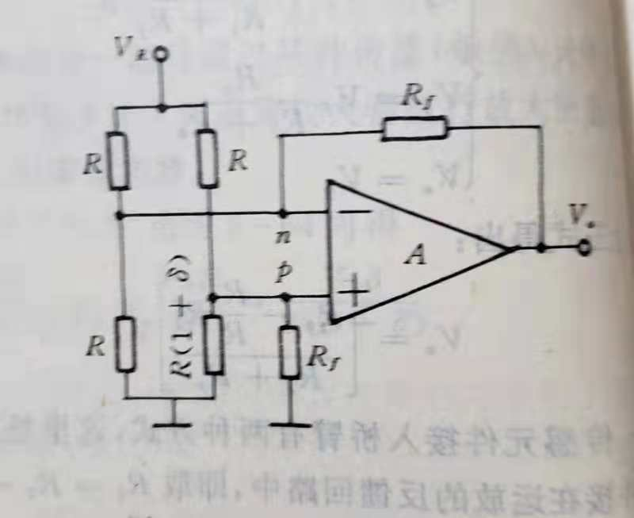
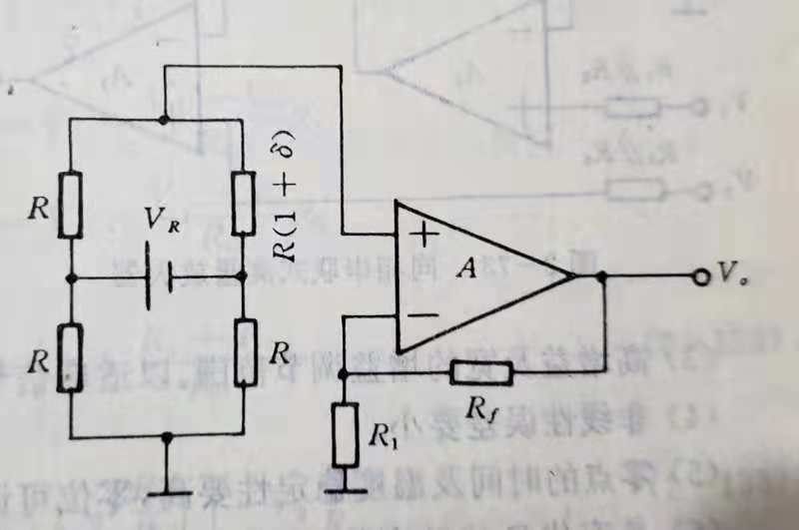
差动输入式电桥放大器：
电桥接地。
同向输入式电桥放大器：
高输入阻抗；
要求运放共模抑制比高；
参考电源浮地。
差动输入式
同向输入式

Slide 21
直流电桥特点
测量静态或准静态物理量时，输出是直流量，可用直流电表测量，精度较高；
连接导线要求低，调平衡简单；
容易引入工频干扰，不适宜动态测试；
动态测量往往采用交流电桥。

Slide 22


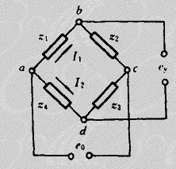
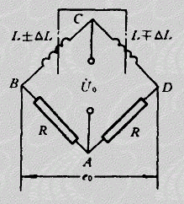
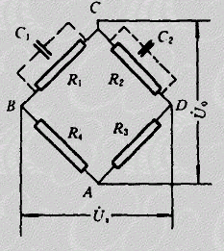
（2）交流电桥
●平衡条件
激励电源是高频交流电压源或电流源(电源频率一般是被测信号频率的十倍以上)；
二是交流电桥的桥臂可以是纯电阻，也可以是包含有电容、电感的交流阻抗。

Slide 23
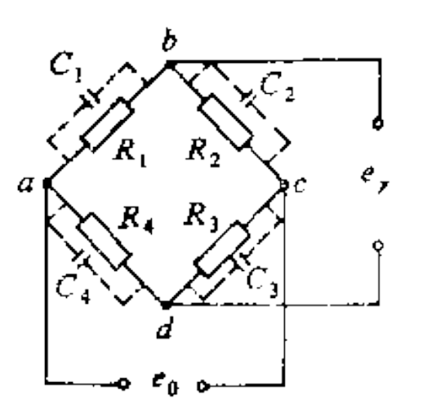
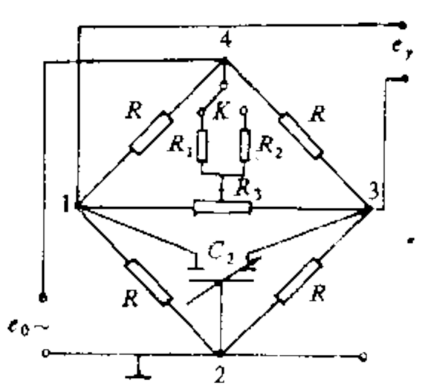
交流电桥特点
交流电桥在动态测试中得到广泛应用，它使不同频率动态信号的后续放大器所要求的特性易于实现。
电桥连接的分布参数会对电桥的平衡产生影响，对于纯电阻交流电桥，由于导线间存在分布电容，也相当于在各桥臂上并联了一个电容。
在调节平衡时，除了考虑阻抗的模的平衡条件，还需考虑阻抗角的平衡条件。

Slide 24
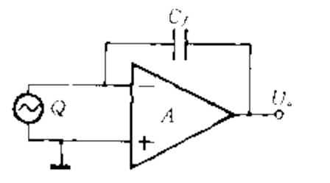

5、电荷放大器
电荷放大器：就是输出电压正比于输入电荷的一种放大器。它是一种利用电容负反馈的高增益放大器。
（1）理想情况
传感器的输出电荷Q对电容C_{f}充电， C_{f}上的充电电压为
U_{C}＝Q／C_{f}。因此有：
电荷放大器的输出电压仅和输入电荷成正比，与反馈电容C_{f}成反比，与其它电路参数、输入信号频率无关。

Slide 25
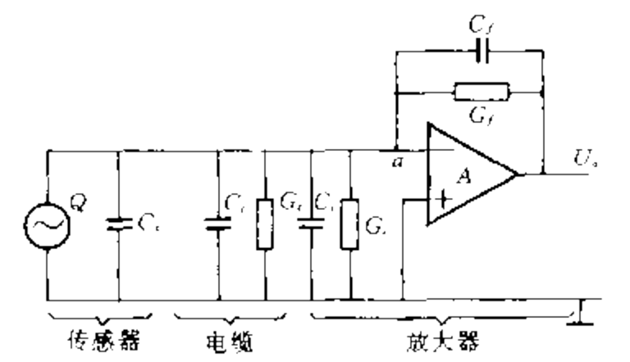
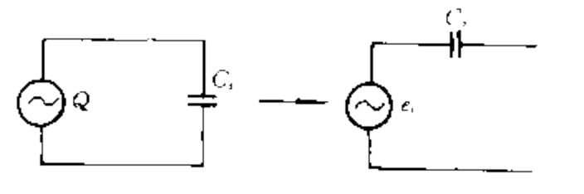
（2）电荷放大器的实际等效电路
C_{S}压电传感器固有电容
C_{c}输入电缆等效电容；
C_{i}放大器输入电容；
C_{f}反馈电容；
G_{c}输入电缆的漏电导；
G_{i}放大器的输入电导；
G_{f}反馈电导。

Slide 26
根据等效电路可得：
其中：
代入式（1）得：
（1）
（2）

Slide 27
（3）电荷放大器频率特性
式(2)是电荷放大器的频率特性表达式。
由于开环增益很大，通常满足：
式(2)可写为：
(3)

Slide 28
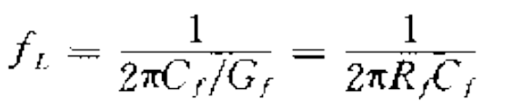
当信号频率 f 较低时， 就不能忽略，f 愈低， 影响愈大。当 时，输出电压幅值为：
可以看出，这是截止频率点电压输出值。
相应的下限截止频率(增益下降3dB时的对应频率)为：

Slide 29
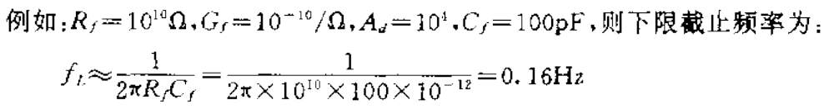
若要设计下限截止频率 f_{L} 很低的电荷放大器,则需要选择足够大的反馈电容C_{f}及反馈电阻R_{f}；即增大反馈回路时间常数R_{f} C_{f}。

Slide 30
当频率w很高时， ，放大器输出：
电荷放大器的高频响应主要受输入电缆的分布电容、及放大器的频率响应的限制。

Slide 31
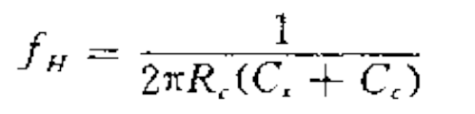
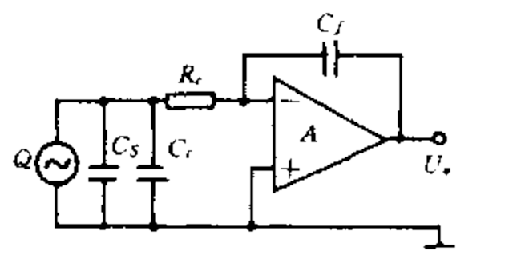
电缆分布电容的限制
当远距离测量时，输入电缆可达数百米，甚至数千米。若电缆分布电容以100pF／m计，则100m电缆的等效分布电容为10⁴PF。
当输入电缆很长时，电缆本身的直流电阻亦随增大。通常100m输入电缆，其直流电阻约为几十欧姆。
若电缆分布电容及直流电阻用一等效电容C_{c}及等效电阻及R_{c}代替，则电荷放大器上限截止频率为：
输入电缆的长度受到上限
截止频率的限制。

Slide 32
放大器频响限制
可以导出：
式中，f_{FC}是闭环情况下的上限截止频率；
f_{c} 是开环情况下的上限截止频率；
ß是反馈系数；
A_{o}为运放开环增益。

Slide 33
当 f_{c} ＝1kHz，A_{o}＝10⁴， ß ＝1/100，
则 f_{FC} =100kHz。
由此可见，若要求电荷放大器的上限截止频率大于100kHz，为提高f_{FC} ，运放的 f_{c} ＞1kHz。

Slide 34
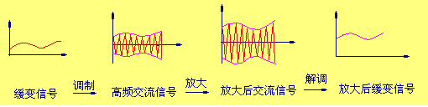
4.2 信号调制解调
目的
解决微弱信号的放大以及信号的传输问题。
方法
先将的缓变信号加载到高频交流信号中去，然后利用交流放大器进行放大，最后再从放大器的输出信号中取出放大了的缓变信号。

Slide 35
调制就是用一个信号(调制信号)去控制另一作为载体的信号(载波信号)，让后者的某一参数（幅值、频率、相位、脉冲宽度等）按前者的值变化。
在信号调制中常以一个高频正弦号作为载波信号，一个正弦信号有幅值、频率、相位三个参数，可以对这三个参数进行调制，分别称为调幅、调频和调相。
也可以用脉冲信号作载波信号，对脉冲的宽度进行调制，称为脉冲调宽。

Slide 36


三、 种类
调制信号x(t)
载波信号
1、 幅度调制(AM)
2、 频率调制(FM)
3、相位调制(PM)

Slide 37

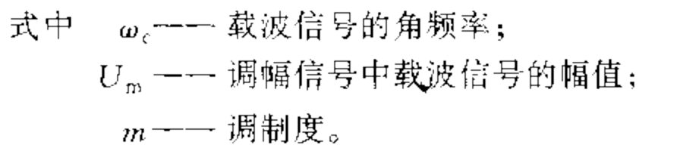
4.2.1 幅度调制与解调
1、调幅的原理
调幅就是用调制信号去控制高频载波信号的幅值。常用的是线性调幅，即让调幅信号的幅值按调制信号x的线性函数变化。
调幅信号u_{s}的一般表达式可写为

Slide 38

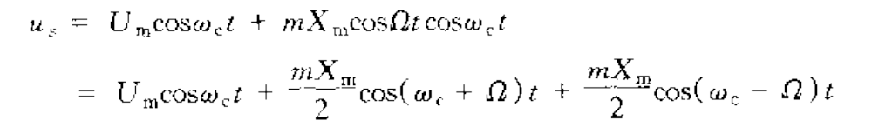
假设调制信号x为角频率为 的余弦信号:
在信号调制中必须要求载波信号的频率远高于调制信号的变化频率，包括高于其高次谐波的变化频率。
调幅信号可写为：

Slide 39

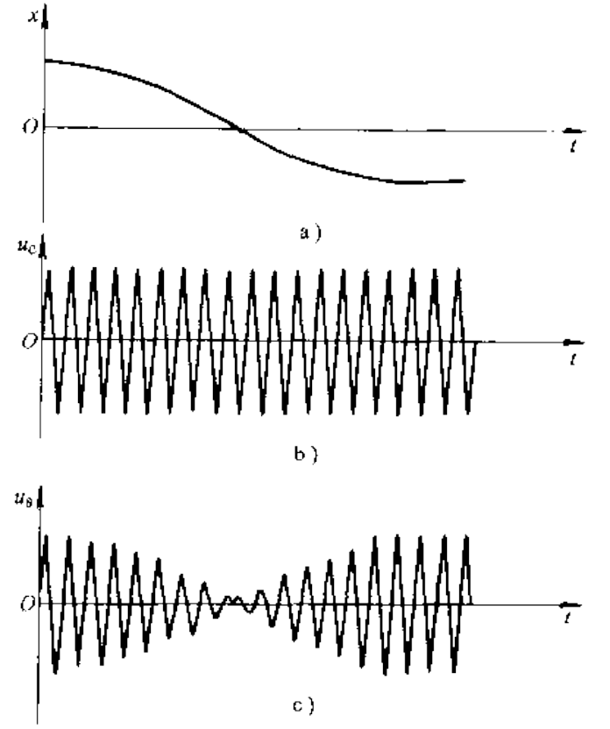
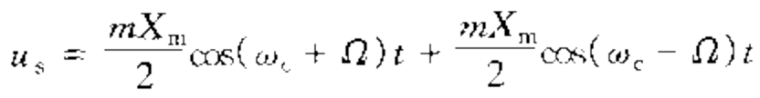
包含三个不同频率的信号：角频率为w_{c}的载波信号和角频率分别 上下边频信号。
取Um=0，只保留两个边频信号。这种调制称为双边带调制。
对于双边带调制

Slide 40
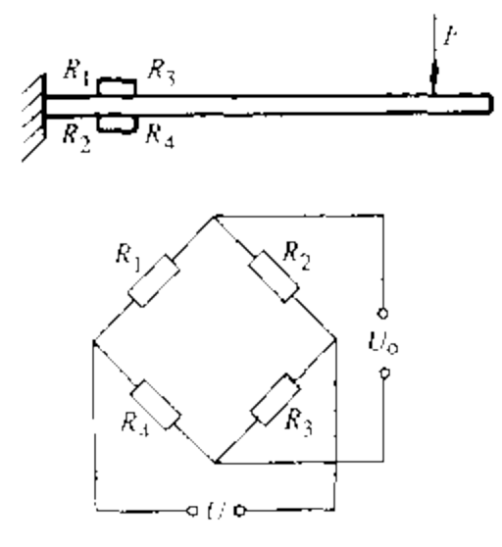
2、调幅的方法
（1）传感器调制
用4个应变片测量梁的变形，并由此确定作用在梁上的力F。
4个应变片接入电桥，采用交流电压U供电。设在没有应力作用的情况下， 4个应变片的阻值R_{l}=R₂ R₃=R₄=R，电桥的输出:
电源电压U与测量信号相乘，
如果加高频交流电源，实现了
幅度调制。

Slide 41

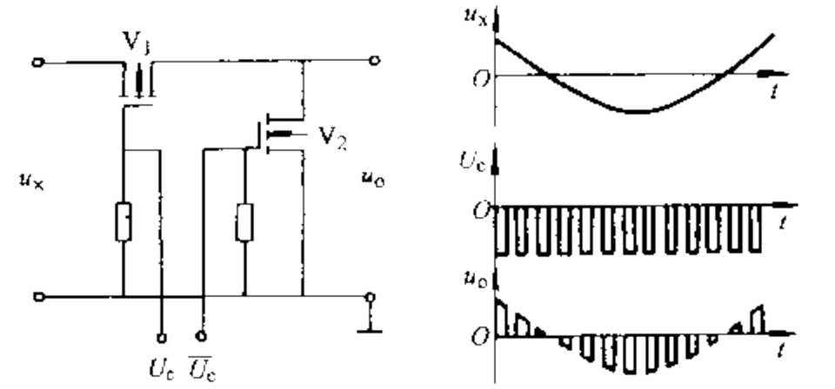
（2）电路调制
在输入端加入调制信号u_{x}，V_{l}、V₂是两个场效应晶体管，工作在开关状态。在它们的栅极分别加入高频载波方波信号Uc与 。
当Uc为高电平、 为低电平时， V_{l}导通， V₂截止。输出电压u_{o}=u_{x}，
当Uc为低电平、 为高电平时， V_{l}截止、 V₂导通，输出为零。
经过调制u_{x}与幅值按0、1变化的载波信号相乘。

Slide 42
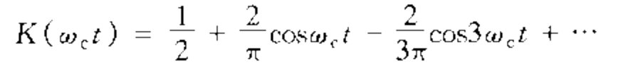


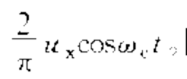
归一化的方波载波信号按傅氏级数展开后可写为
将 与输入端调制信号u_{x}相乘后，用带通滤波器滤掉低频信号u_{x}/2与高频信号 及更高次谐波后，得到相乘调制信号

Slide 43
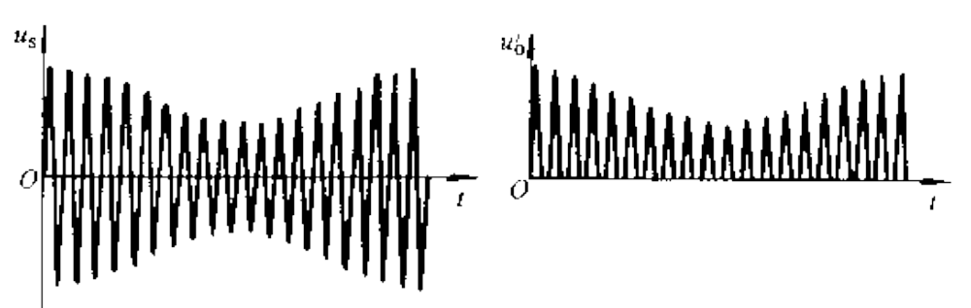
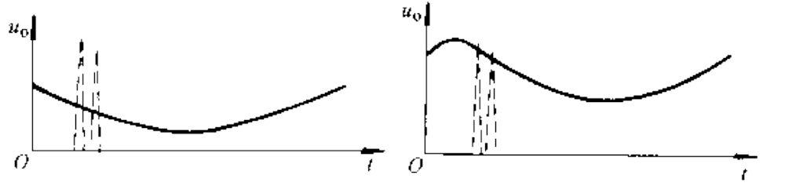
3、包络检波
从已调信号中检出调制信号的过程称为解调（检波）。
幅值调制就是让已调信号的幅值随调制信号的值变化，因此调幅信号的包络线形状与调制信号一致，只要能检出调幅信号的包络线即能实现解调。这种方法称为包络检波。
包络检波是建立
在整流原理基础上。

Slide 44
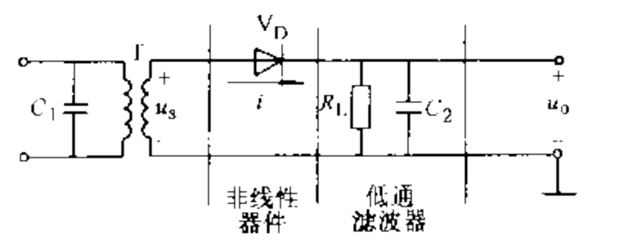
只要采用适当的单向导电器件取出上半部波形，即能实现包络检波。
调幅信号u_{s}通过由电容C_{l}与变压器T的次侧构成的谐振回路输入，这样有利于滤除杂散信号。二极管V_{D}检出半波信号，再经由R1和C1构成的低通滤波器检出调制信号，实现解调。

Slide 45
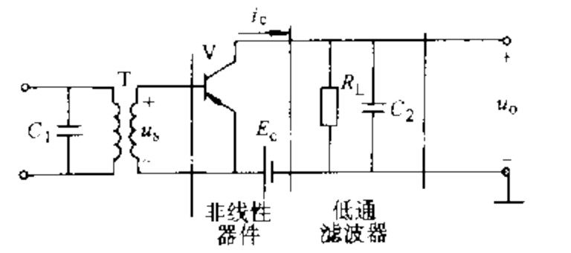
利用晶体管作为检波元件的包络检波电路。
图中晶体管V只有在us为负的半周期有电流通过。
晶体管检波电路与二极管检波电路的区别：
1）晶体管检波电路中信号经过放大，晶体管的输出电压i_{c}R_{L}可能大于u_{s}的半波整流值；
2）晶体管检波电路中集电极电压对i_{c}的影响很小， i_{c}基本由u_{s} 决定，而与输出电压u_{o}无关。

Slide 46
3）由于晶体管V只在半个周期导通，在这半个周期i_{c}向电容充电；在另半个周期电容C₂向R_{L}放电。电容C₂的充电量等于放电量，也就是说流经电阻的电流等于载波信号i_{c}一个周期的平均值，这种检波方式称为平均值检波。
4）二极管检波电路，作用在二极管V_{D}的电压等于u_{s}-u_{o}。只有当u_{s}>u_{o}时，二极管V_{D}才导通。在二极管导通期间，二极管V_{D}上的压降很小， u_{s}=u_{o,}由于二极管导通电阻很小、电容器C₂充电很快，u_{o}≈U_{sm}，即输出电压u接近u_{s}在一个载波信号周期内的峰值，这种检波称为峰值检波。

Slide 47

5）晶体管检波方法负载能力较强，二极管检波方法负载能力较差。
低通滤波器参数的选取：
使 ，以滤除载波信号，保留调制信号。

Slide 48

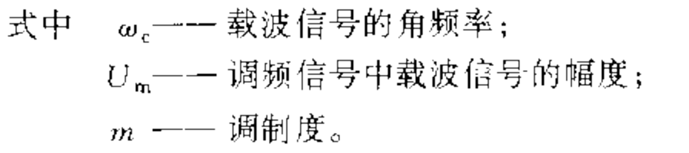
4.2.2 频率调制与解调
1、调频的原理
调频就是用调制信号x去控制高频载波信号的频率。
常用的是线性调频，即让调频信号的频率按调制信号x的线性函数变化。调频信号u_{s}的一般表达式可写为:

Slide 49


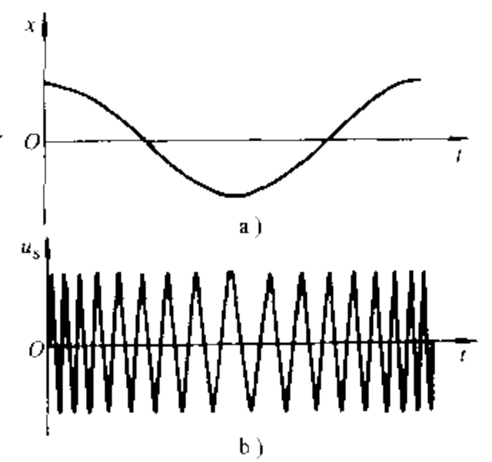
图a为调制信号x的波形，可以按任意规律变化；图b为调频信号的波形，它的频率随x变化。
若 ，则调频信号的频率可在
范围内变化；为避免发生频率混叠现象，并便于解调，要求

Slide 50
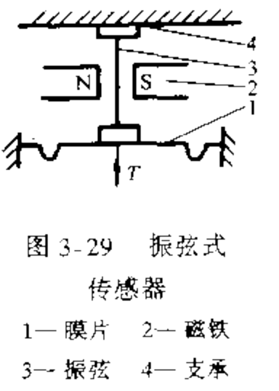
2、调频的方法
（1）传感器调制
测量力或压力的振弦式传感器。振弦3的一端与支承4相连，另一端与膜片1相连接．振弦3的固有频率随张力T变化。振弦3在磁铁2形成的磁场内振动，产生感应电动势，其输出为调频信号。

Slide 51
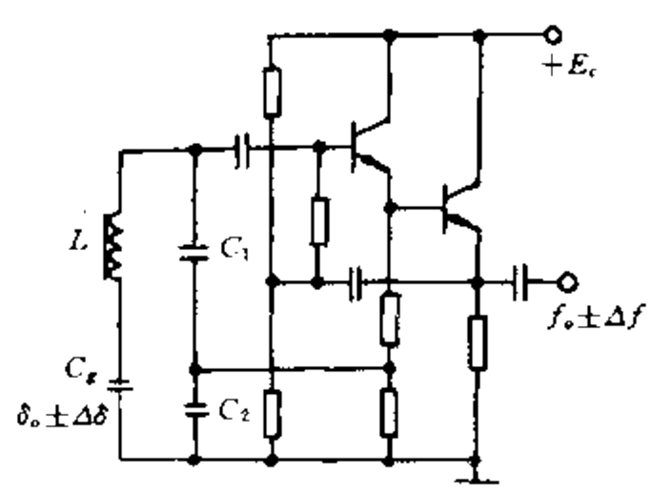
（2）电路调制
用调制信号去控制产生载波信号的振荡器频率，就可以实现调频。
载波信号可以用LC、RC或多谐振荡器产生，只要让决定其频率的某个参数（如电感L、电阻R或电容C）随调制信号变化，就可以实现调频。
这是一个电容三点式LC振荡
器，图中C_{g}为电容传感器，它
随被测参数变化。C_{g}的变化使
振荡器输出频率变化，从而实
现调频。

Slide 52
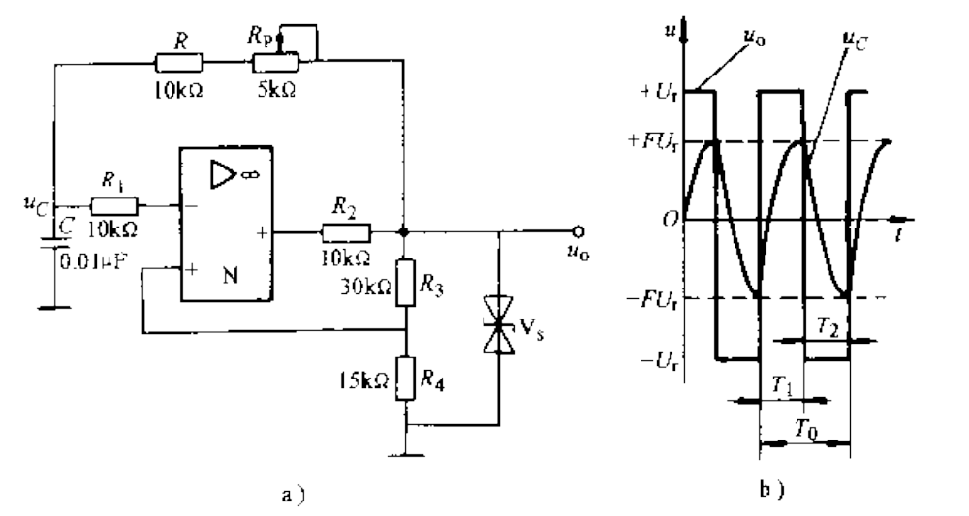
通过改变多谐振荡器的电容或电阻实现调频

Slide 53
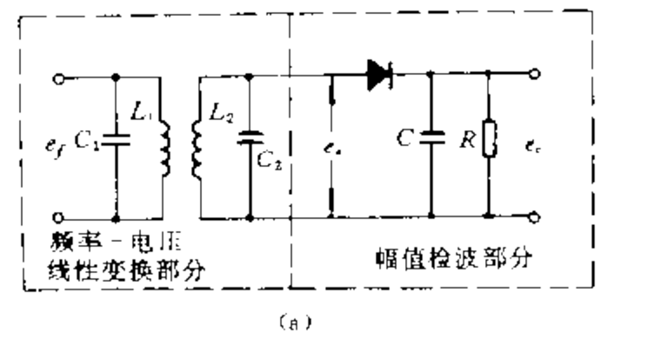
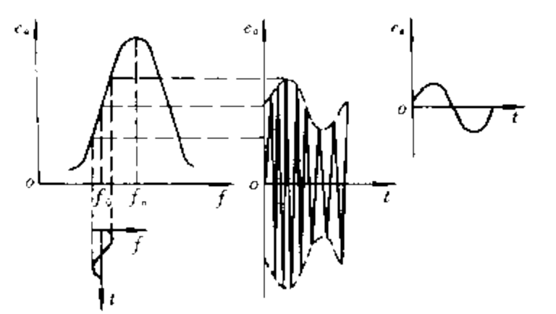
3、频率解调
从调频信号中检出反映被测量变化的调制信号，称为频率解调或鉴频。
常采用变压器耦合的谐振回路方法。图中，L₁、L₂是变压器的原、副线圈，它们和C₁、C₂组成并联谐振回路。

Slide 54
将等幅调频波e_{f}输入，在回路的谐振频率f_{n}处，线圈L₁、L₂中的耦合电流最大，副边输出电压e_{a}也最大。 e_{f}频率离开f_{n}， e_{a}也随之下降。
e_{a}的频率和e_{f}保持一致，但幅值却随频率而变化。
通常利用e_{a}-f特性曲线的亚谐振区近似直线的一段实现频率—电压变换。
测量参数(如位移)为零值时，调频回路的振荡频率f₀对应特性曲线上升部分近似直线段的中点。

Slide 55
4.3 信号滤波
1、滤波器的基本知识
（1）滤波器的功能和类型
功能：滤波器是具有频率选择作用的电路或运算处理系统，具有滤除噪声和分离各种不同信号的功能。

Slide 56
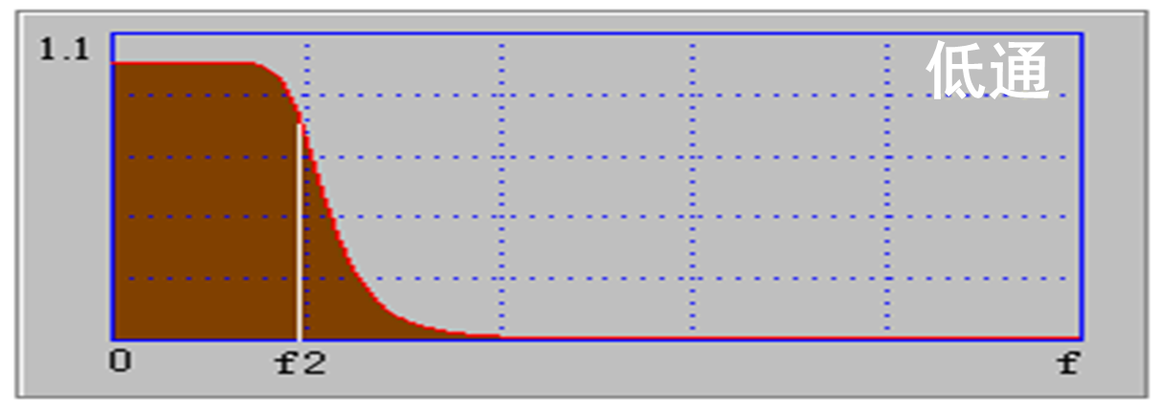



类型：
按处理信号形式分：模拟滤波器和数字滤波器。
按功能分：低通、高通、带通、带阻。
按电路组成分：LC无源、RC无源、RC有源滤波器。
按传递函数的阶数分：一阶、二阶、高阶。

Slide 57

（2）理想滤波器
理想滤波器是指能使通带内信号的幅值和相位都不失真，阻带内的频率成分都衰减为零的滤波器。
H(f)
fc
Q(f)
f

Slide 58

理想滤波器
理想滤波器在时域内的脉冲响应函数 h（t）为 sinc函数。脉冲响应的波形沿横坐标左、右无限延伸。
H(f)
fc
给理想滤波器一个脉冲激励，在t=0时刻单位脉冲输入滤波器之前，滤波器就已经有响应了。故物理不可实现。

Slide 59
（3）实际滤波器
A
0
f
理想滤波器是不存在的，实际滤波器幅频特性中通带和阻带间没有严格界限，存在过渡带。

Slide 60
主要特性指标
d
A0
0.707A0
Q=f0 / B
B
0
fc1
fc2
f
1)截止频率fc：0.707A0所对应的频率．
2)纹波幅度d：绕幅频特性均值A0波动值
3)带宽B和品质因数Q：上、下两截频间的频率范围称为带宽。中心频率和带宽之比称为品质因数。

Slide 61

4)倍频程选择性W
指在上截止频率f_{c2}与2f_{c2}之间幅频特性的衰减值，即频率变化一个倍频程时的衰减量。
倍频程衰减量以dB/oct表示（Octave，倍频程）。衰减越快（即W值越大），滤波器的选择性越好。

Slide 62

2、RC无源滤波器
在测试系统中，常用RC滤波器。因为这一领域很多情况信号频率相对来说不高。而RC滤波器电路简单，抗干扰强，有较好的低频性能，并且选用标准阻容元件 。
（1）一阶RC低通滤波器

Slide 63




Slide 64



（2）一阶RC高通滤波器

Slide 65


（3） RC带通滤波器
可以看作为低通滤波器和高通滤波器的串联

Slide 66
当高、低通两级串联时，应消除两级耦合时的相互影响，因为后一级成为前一级的“负载”，而前一级又是后一级的信号源内阻。
实际上两级间常用射极输出器或者用运算放大器进行隔离。所以实际的带通滤波器常常是有源的。
有源滤波器由RC网络和运算放大器组成，运算放大器既可作为级间隔离作用，又可起信号幅值的放大作用。
将一个低通滤波器和一个高通滤波器并联在一起，当满足低通滤波器的通带截止频率小于高通滤波器的通带截止频率时，即可组成带阻滤波器。

Slide 67



3、 应用
钢管无损探伤
滤除信号中的零漂和低频晃动，便于门限报警

Slide 68

机床轴心轨迹

Slide 69

案例：机床轴心轨迹的滤波处理
滤除信号中的高频噪声，以便于观察轴心运动规律

Slide 70



4、 RC有源滤波
4.1 传递函数

Slide 71



Slide 72
4.2 滤波器特性的逼近
理想滤波器要求幅频特性A(w)在通带内为一常数，在阻带内为零，没有过渡带，还要求群延时函数在通带内为一常量，这在物理上是无法实现的。
实践中往往选择适当逼近方法，实现对理想滤波器的最佳逼近。
检测系统中常用的三种逼近方法为：
巴特沃斯逼近
切比雪夫逼近
贝赛尔逼近

Slide 73



1. 巴特沃斯(Butterworth)逼近
这种逼近的基本原则是使幅频特性在通带内最为平坦，并且单调变化。巴特沃斯函数为
n 阶巴特沃斯低通滤波器的传递函数为
其中

Slide 74


2. 切比雪夫(Chebyshev)逼近
这种逼近方法的基本原则是允许通带内有一定的波动量△K_{p}。切比雪夫函数
ε是决定通带波纹大小的系数，
c_{n}是第一类切贝雪夫多项式。
3. 贝赛尔(Bessel)逼近
这种逼近与前两种不同，它主要侧重于相频特性，其基本原则是使通带内相频特性线性度最高，又称为恒时延滤波器。

Slide 75
4.3 RC有源滤波电路
◆滤波器的性能参数
对于带通和带阻滤波器，常用品质因数Q表示
Q是衡量滤波器选择性能的指标， Q越大，选择性越好。
通带增益 ，中心频率 （或截止频率），通带增益纹波△K
衡量滤波器质量的参数:滤波器某一性能指标y对某一元件参数x变化的灵敏度

Slide 76


Slide 77


Slide 78


Slide 79


Slide 80


Slide 81


Slide 82

三、 双二次型滤波电路
、Q、 调节方便，互不影响
对电路元件参数变化的灵敏度很小，电路稳定性好。

Slide 83
★三种形式滤波器电路比较
1）压控电源源型滤波器电路为同向增益滤波器，使用元件少，调整容易，但稳定性较差，其Q值和K均不能过大
2）无限增益多路反馈型滤波器电路为反向增益滤波器，使用元件少，特性较稳定，但Q值不宜过大，调整比较困难
3）双二次型滤波器电路，高通和带阻滤波电路为反向增益滤波器，低通和带通滤波电路既可实现同向增益也可实现反向增益滤波，使用的元件多，容易调整，稳定性好，其Q值可达100以上。

